Slide 1
KARAKTERISTIK LAPISAN BUMI

Slide 2
Bumi terdiri dari 3 (tiga) lapisan utama yang memiliki ciri – ciri atau karakteristik yang berbeda. Ketiga Lapisan bumi tersebut adalah kerak bumi, mantel dan inti bumi.

Slide 3
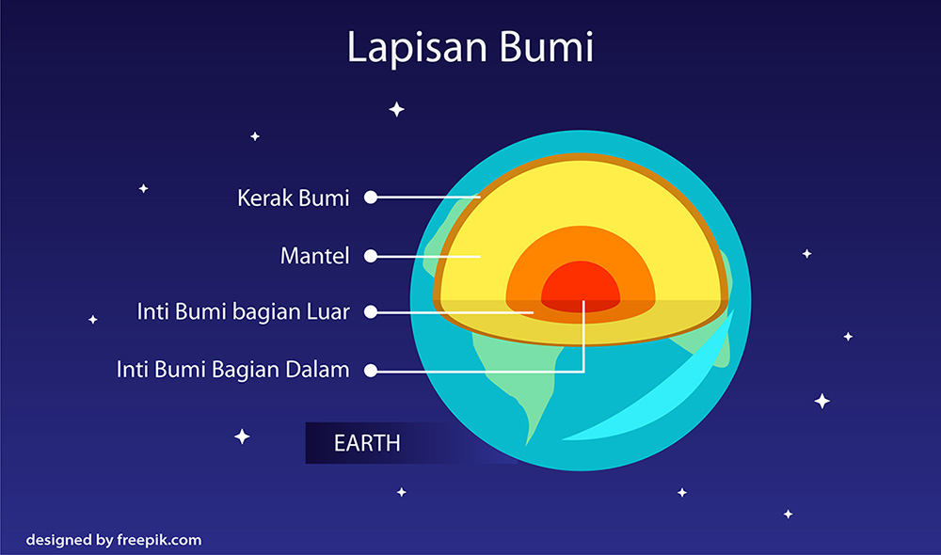

Slide 4
1. Kerak bumi (Crust)
Kerak bumi adalah lapisan terluar bumi yang berada di atas mantel. Kerak bumi terdiri dari unsur oksigen, silikon, aluminium, kalsium, besi, sodium dan magnesium. Kerak bumi adalah lapisan yang paling tipis dibandingkan dengan kedua lapisan bumi lainnya. Massa kerak bumi kurang dari 1% dari massa bumi.

Slide 5
Kerak bumi terdiri dari kerak samudra dan kerak benua. Ketebalan kerak samudra antara 5 – 10 km. Penyusun utama kerak samudra adalah batuan basalt. Ketebalan kerak benua antara 20 – 70 km. Penyusun utama kerak benua adalah granit. Batuan basalt pada kerak samudra lebih padat dibandingkan dengan batuan granit pada kerak benua.
Pada lapisan kerak bumi temperatur berkisar antara 20oC sampai 870oC dan berat jenis nya adalah 2,7 gr/cm3.

Slide 6
2. Mantel (Mantle)
Mantel adalah lapisan yang berada di atas lapisan inti luar bumi dan berfungsi untuk melindungi bagian dalam bumi tersebut. Lapisan mantel ini adalah lapisan terbesar di bandingkan kedua lapisan bumi lainnya. Sekitar 67% dari massa bumi berada pada lapisan mantel ini. Lapisan ini memiliki ketebalan 2.900 km. Lapisan ini terdiri dari silikon,nikel, oksigen, besi dan magnesium.

Slide 7
Bagian atas mantel ini terdiri dari batuan solid sedangkan bagian tengah mantel terdiri dari batuan padat yang sangat panas yang mengalir seperti asphalt. Aliran pada bagian tengah mantel ini (asthenosphere) disebabkan oleh arus konveksi (convection currents). Arus konveksi ini terjadi disebabkan oleh naiknya material yang sangat panas dari bagian bawah mantel kemudian material tersebut mendingin dan turun kembali ke bagian bawah mantel. Siklus ini terjadi berulang – ulang. Ketika terjadi arus konveksi pada asthenosphere, arus tersebut juga menggerakkan plate (patahan) pada kerak bumi.

Slide 8
Mantel bumi terdiri dari mantel atas dan mantel bawah. Mantel atas memiliki ketebalan 400 km, bersifat plastis (padat dan kenyal), atau semi plastis dan mempunyai zona transisi dengan ketebalan 670 km. Mantel bawah berada pada kedalaman 1.000 – 2.900 km terdiri dari unsur nikel dan besi.
Pada lapisan mantel temperatur berkisar antara 870oC sampai 2.200oC dan berat jenis nya rata – rata 5 gr/cm3.

Slide 9
3. Inti bumi (Core – Basifer)
Lapisan inti bumi adalah lapisan terdalam bumi yang tersusun dari unsur besi (Fe) dan nikel (Ni). Sekitar 33% dari massa bumi berada pada lapisan ini. Lapisan inti bumi terdiri dari inti bumi bagian luar (outer core) yang berbentuk cair dan inti bumi bagian dalam (inner core) yang berbentuk padat.

Slide 10
Inti bumi bagian luar ketebalannya 2.250 km dan kedalaman antara 2.900 – 5.000 km. Lapisan inti bumi bagian luar sangat panas sedemikian hingga logam besi dan nikel yang terkandung didalamnya menjadi berbentuk cair.

Slide 11
Lapisan inti bagian dalam memiliki ketebalan lapisan sekitar 1.300 km dengan kedalaman 5.100 – 6.700 km. Inti bumi bagian dalam memiliki temperatur sangat tinggi dan mendapat tekanan (pressure) dari lapisan – lapisan bumi yang ada di atasnya sehingga logam besi dan nikel yang ada didalamnya tidak dapat bergerak dan bergetar di tempat sehingga berbentuk pada

Slide 12
Pada lapisan inti bumi temperatur berkisar antara 2.200oC sampai 5.000oC dan berat jenis nya adalah 9,6 gr/cm3.

Slide 13
